Slide 2
EQUIPO COVID-19 SECRETARÍA
GARANTIZAR LA NOTIFICACIÓN
ADRES
SINTOMÁTICO
ASINTOMÁTICO
SOLO LOS POSITIVOS
GARANTIZAR LA NOTIFICACIÓN
EAPB
E.S.E
Humanizar
Bio Quality
Ángeles
H y L
IDIME
Positivo
Negativo
Salida

Slide 3
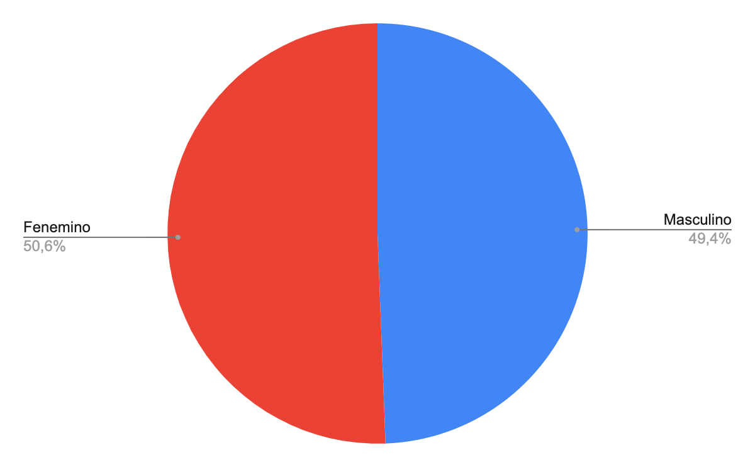
5100
Pruebas
Masculino | 2223
Fenemino | 2278

Slide 4
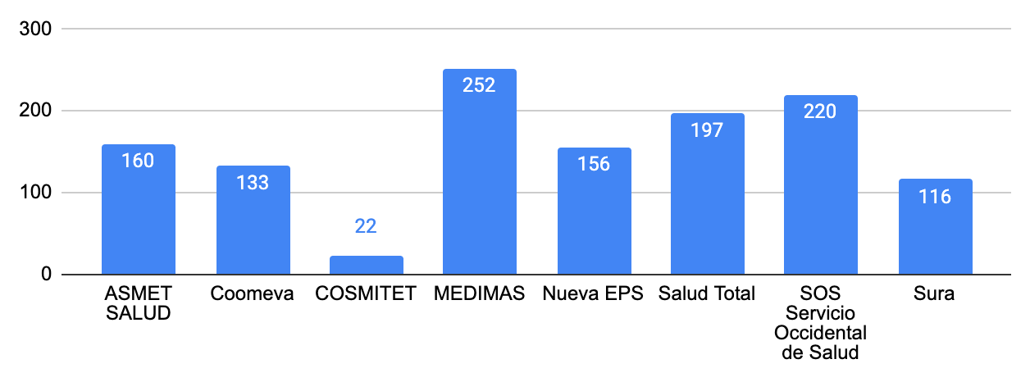
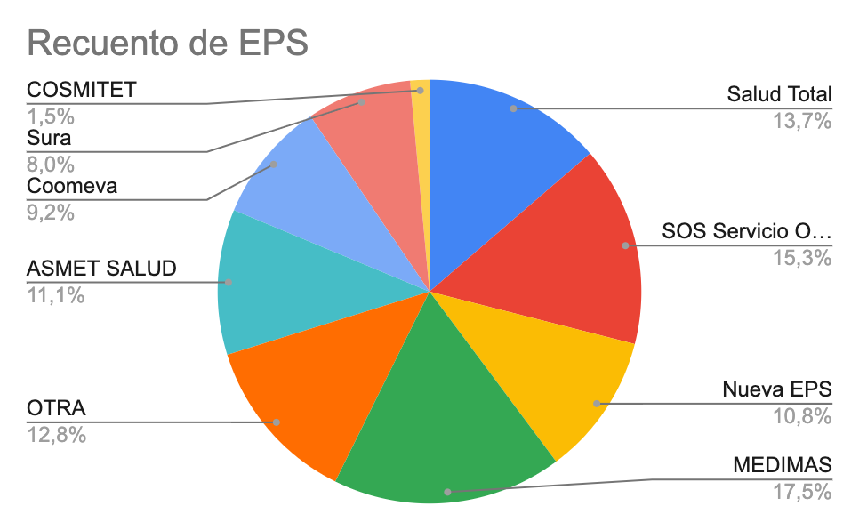

Slide 5
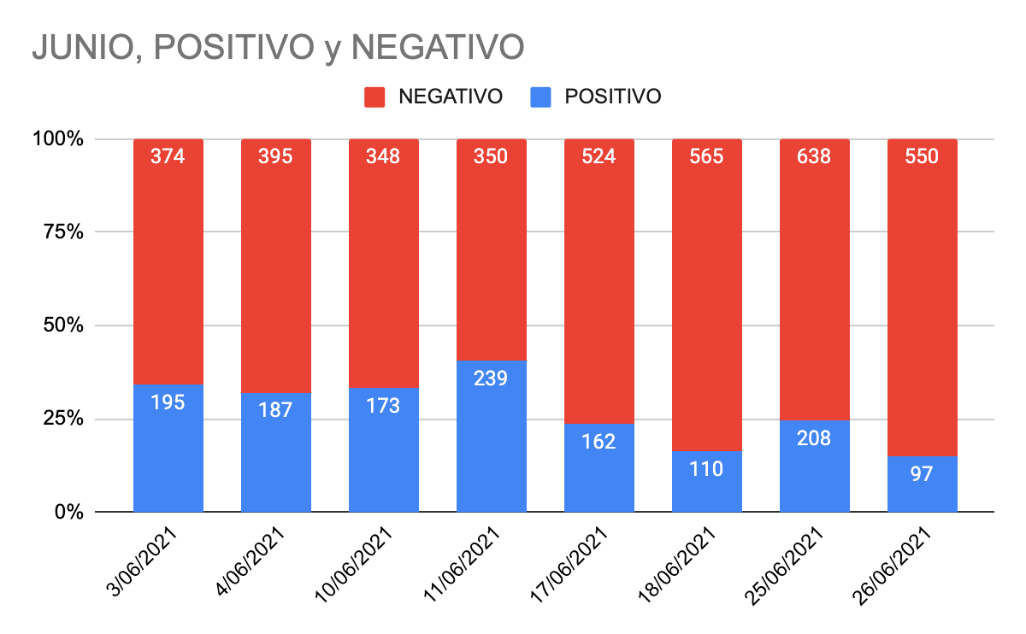

Slide 6
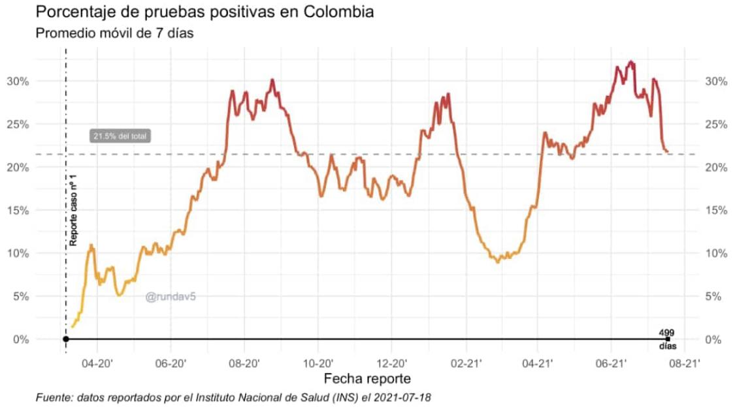
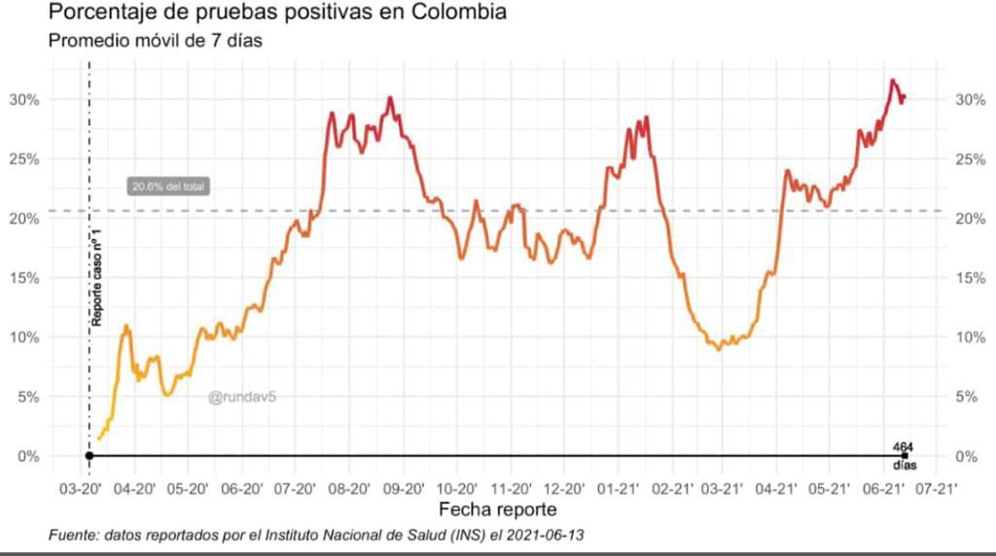

Slide 7
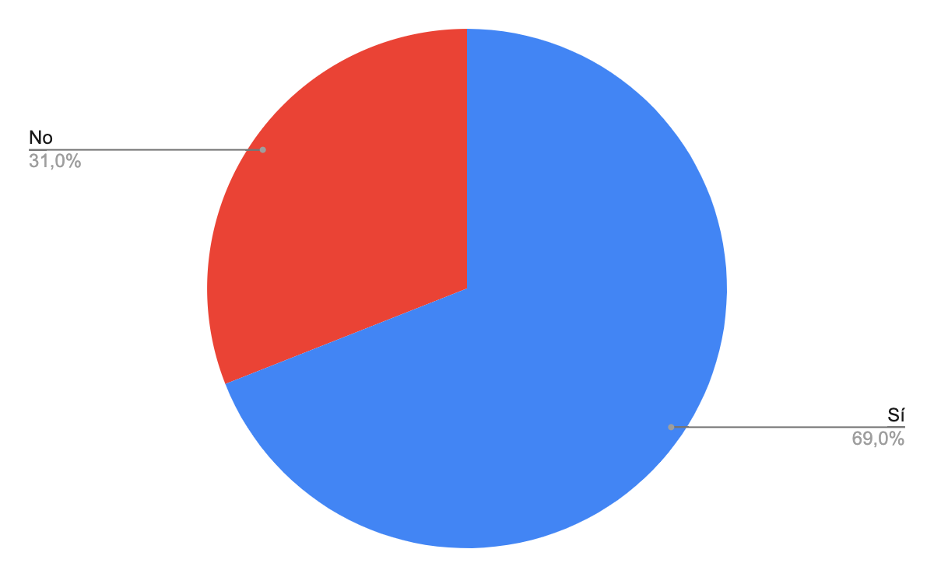
Has tenido contacto estrecho con casos positivos ?
Has tenido contacto estrecho con casos positivos ?
Sí | 3520
No | 1581

